Slide 1
20191020-20191025
WORK REPOR

Slide 2
字符获取使用
char的使用
例：char ch;
ch=getchar();
*只能输入一个字符
putchar(ch);
//输出之前输入的字符

Slide 3
数组使用
数组的使用
例：int a[10];
//建立一个有着11个整形数据类型的元素（数组从a[0]开始计数，共计11个）
for(i=0;i<=10;i++)
{
a[i]=i;
}
printf(“%d”,a[10]);
return 0;
//输出结果为0 1 2 3 4 5 6 7 8 9 10

Slide 4
switch
switch的使用
例：
Switch(a)
{
case ‘a’:执行语句;
case ‘b’:执行语句;
}
根据选择做出下一步执行程序
break可以直接跳出switch语句，不加的话会运行触发的语句及后面的所有语句

Slide 5
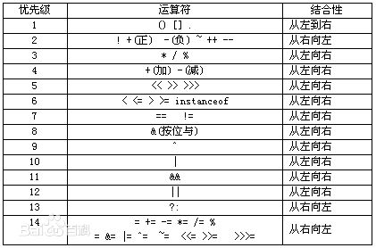
运算符
&& 与 例：真&假 假； 假&假 假； 真&真 真
|| 或 例：真||假 真； 假||假 假； 真||真 真
! 非

Slide 6
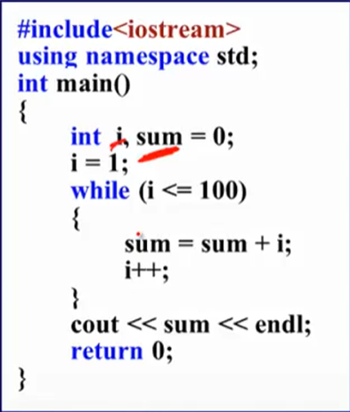
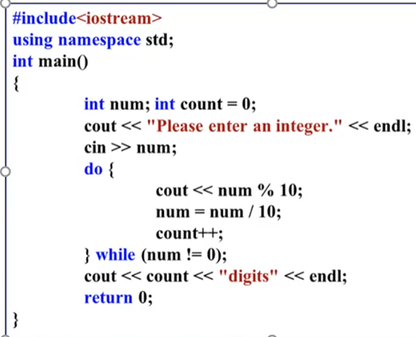
循环拓展
for(i=0,i<=10,i++){}
while(条件){执行}
Do…while
先运行再判断
P.S.break在循环语句，switch中都适用。continue直接结束当此循环，进入下一次循环，break为直接结束循环。

Slide 7
预定义
#define N 4//在程序之前的语句，意思为在程序中任何一个地方，N都可以被当成4看待

